Slide 1
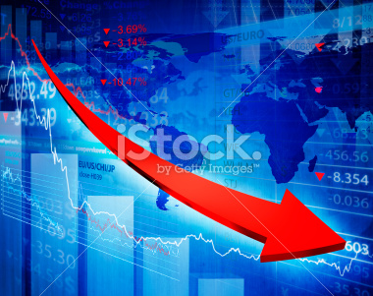
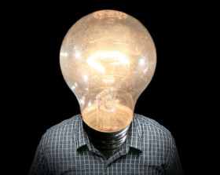
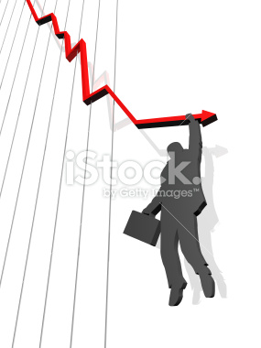
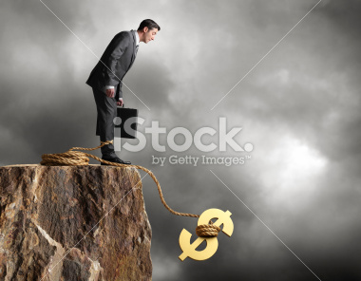
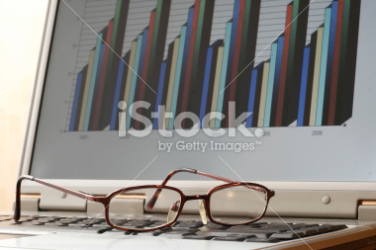
Ekonomia i ekonomiści
Kim jest ekonomista?
Hanna Micińska

Slide 2
Szczególnie w ekonomii edukacja wydaję się być w dużej mierze kwestią „oduczania” raczej niż działaniem konstruktywnym.
Wydaje się, że najtrudniejszymi rzeczami do nauczenia się i do uczenia innych są te, które każdy już zna z potocznego doświadczenia.
Frank H. Knight

Slide 3
Nawet z papugi można zrobić ekonomistę, pod warunkiem, że nauczy się ją dwóch słów;
podaż i popyt
Thomas Carlyle
Teach a parrot the terms supply – and – demand and you've got an economist.

Slide 4
Tylko pieniądz doprowadził do szaleństwa więcej ludzi, niż zrobiła to miłość. Benjamin Disraeli

Slide 5
Taki sobie żarcik, choć…
Umarł darmozjad, kredyt złamał szyję, pożycz utonął, a kup sobie żyje.
źródło: http://pl.shvoong.com

Slide 6
Zaczynamy od ekonomii
Pierwszą lekcją ekonomii jest niedostatek: nigdy nie ma wystarczająco dużo tego, co w pełni usatysfakcjonuje wszystkich, którzy tego chcą.
Pierwsza lekcja polityki to lekceważenie pierwszej lekcji ekonomii.
Thomas Sowell

Slide 7
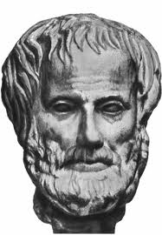
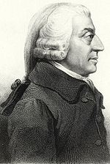
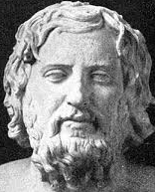
Ojcowie ekonomii Arystoteles Adam Ksenofont Smith
(384 - 322 p.n.e)
(430 - 355 p.n.e)
Oikonomikos składa się z dwóch członów: oikos - dom, ojczyzna, rodzina oraz nomos – prawo, zasada.
Całe pojęcia tłumaczy się jako „w zarządzaniu domu biegły” lub po prostu „gospodarz”
Dokonania Smitha (1723 – 90) były podstawą do stworzenia ekonomii jako odrębnej dziedziny nauki.
Wydanie jego pracy – Badania nad naturą i przyczynami bogactwa narodów (1776) jest umownie przyjmowana za datę narodzin współczesnej ekonomii.

Slide 8
Ekonomia jest to nauka gromadzącą i systematyzująca prawdziwą wiedzę o gospodarowaniu, czyli o podziale rzadkich dóbr. Odpowiada ona na pytania, co, jak i dla kogo jest wytwarzane.
Ekonomia – nauka o dokonywaniu wyborów. Bada, w jaki sposób ludzie dobierają rzadkie lub ograniczone zasoby, aby produkować z nich różne dobra i jak decydują o rozdziale tych dóbr między konsumujących je członków społeczeństwa.
Ekonomia – nauka badająca zachowanie się ludzi w produkcji, dystrybucji i konsumpcji dóbr oraz usług w świecie rzadkich zasobów pozostających do naszej dyspozycji.
Ekonomia jest nauką o najefektywniejszej alokacji ograniczonych zasobów między nieograniczone potrzeby w celu uzyskania maksimum zadowolenia społeczeństwa.

Slide 9
Czyli można też powiedzieć, że…
Normalni ludzie, którzy z ekonomią się jeszcze nie zetknęli, po mniej więcej trzech drinkach albo pięciu piwach rozumieją ją tak:
liczba rzeczy na świecie jest ograniczona i ktoś inny zabiera te, które należą do mnie; - zapłata za jakąkolwiek pracę nigdy nie jest wystarczająca; - każdy biznes to przestępstwo (sprzedawcy hurtowi to oszuści, detaliczni to złodzieje, przedsiębiorcy to właściciele niewolników); - każde bogactwo jest efektem spisku pomiędzy Żydami, albo Japończykami, albo tymi piratami z giełdy na Wall Street.
www.ekonomia na wesoło

Slide 10
Albo jeszcze inaczej …
Ekonomia to nauka myślenia w kategoriach modeli połączona ze sztuką wyboru modeli odpowiadających współczesnemu światu
J. M.Keynes
To co sprawia, że jest ona [ekonomia] najbardziej fascynującą [nauką] jest to, że jej fundamentalne zasady są tak proste, że każdy jest w stanie je zrozumieć, jednak niewielu je rozumie.
M. Friedman
Sztuka ekonomii polega na tym, by spoglądać nie tylko na bezpośrednie, ale i na odległe skutki danego działania czy programu; by śledzić nie tylko konsekwencje, jakie dany program ma dla jednej grupy, ale jakie przynosi wszystkim.
H.Hazlitt

Slide 11
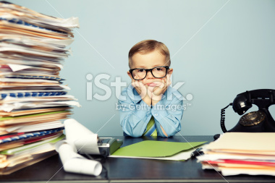
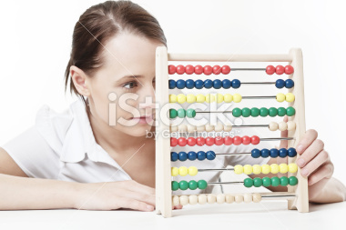
Ekonomista
Ekonomista
Ekonomista

Slide 12
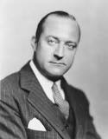
Ekonomista dobry i zły?
Zły ekonomista widzi tylko to, co bezpośrednio uderza wzrok; dobry ekonomista patrzy także dalej.
Zły ekonomista widzi tylko bezpośrednie konsekwencje proponowanego kierunku polityki; dobry ekonomista spogląda także na konsekwencje dalsze i pośrednie.
Zły ekonomista widzi tylko skutki, jakie dana polityka przyniosła lub przyniesie pewnej konkretnej grupie; dobry ekonomista bada także skutki, jakie polityka przyniesie wszystkim grupom
Henry Hazlitt
amerykański dziennikarz, krytyk literacki, ekonomista, filozof (1894 – 1993)
autor książki Ekonomia w jednej lekcji

Slide 13
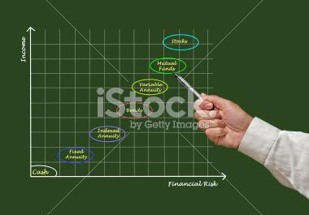
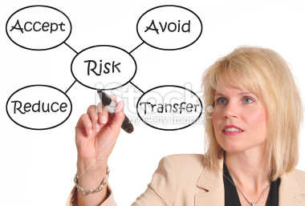
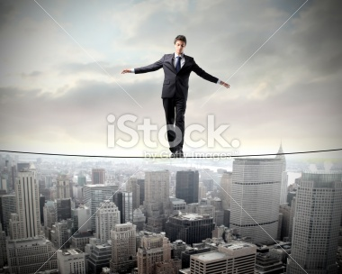

Slide 14
Ekonomista dobry i zły?
Między złym a dobrym ekonomistą istnieje tylko jedna różnica: pierwszy poprzestaje na skutku widocznym, drugi zaś bierze pod uwagę zarówno skutek, który widać, jak i skutki, które należy przewidzieć”.
Frederic Bastiat
prekursor austriackiej szkoły ekonomii (1801-1850)

Slide 15
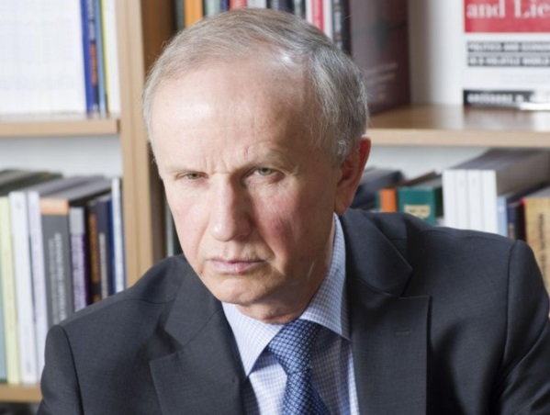
Grzegorz Witold Kołodko Profesor nauk ekonomicznych, wicepremier i minister finansów w latach 1994–1997 i 2002–2003
Dobry ekonomista musi umieć liczyć, bo chodzi o to, aby w społecznym procesie gospodarowania efekty przewyższały nakłady.
I dobry ekonomista musi czuć, co zbliża go do drugiej królowej – filozofii (pierwsza to matematyka).
Ekonomia odnosi się przede wszystkim do człowieka. To nie jest wiedza o tzw. sentymentach rynków, lecz o ludzkich – indywidualnych i społecznych – wartościach leżących u podstaw potrzeb, które trzeba zaspokajać.
One też bardzo się zmieniają w tym wędrującym świecie człowieka, rodziny, rozmaitych grup, społeczeństw.

Slide 16
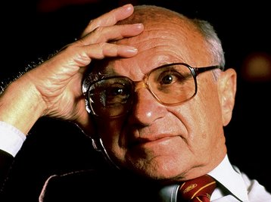
Uwaga!
Nic nie tworzy tak wielu miejsc pracy dla ekonomistów, co kontrola i interwencja ze strony państwa.
Dlatego wszystkich ekonomistów cechuje schizofrenia: ich dyscyplina naukowa, wywodząca się od Smitha, każe im faworyzować rynek; ich własny interes każe im faworyzować interwencję.
W efekcie znaczna część środowiska ekonomistów była zmuszona godzić te dwie przeciwstawne siły przez faworyzowanie rynku w ogólności i przeciwstawianie się mu w konkretnych przypadkach.
Milton Friedman
ekonomista amerykański, twórca monetaryzmu, laureat nagrody Nobla w dziedzinie ekonomii w 1976 roku,

Slide 17
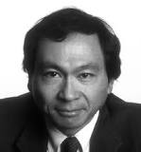
O tym, dlaczego tak wielu ekonomistów amerykańskich zignorowało oznaki nadchodzącego kryzysu.
W debacie publicznej zdrowy rozsądek był werbalnie miażdżony przez naukowy autorytet ekonomii i magię hermetycznego języka ekonomistów.(...)
Problem polega na tym, że ekonomiści kształtujący doktrynę i dominujący w publicznej debacie mają interesy związane z wizjami, które głoszą. To im utrudnia dostosowanie poglądów do rzeczywistości.
Francis Fukuyama, wyborcza.pl, 29 stycznia 2011
amerykański politolog, filozof polityczny i ekonomista.

Slide 18
Ignacy Morawski, Pokora – cnota dobrego ekonomisty
Krótka, autorska lista wielce nietrafionych prognoz i opinii z przeszłości:
W 2008 r. Komisja Europejska w raporcie na dziesięciolecie euro stwierdziła, że Unia Gospodarczo Walutowa to „donośny sukces“, zapewniający Europie stabilność makroekonomiczną i odporność na szoki. Jak przykłady sukcesów podawano Grecję, Hiszpanię i Irlandię.(!) Problemy nastąpiły 2 lata później.
Thomas Malthus (1766-1834) twierdził , że zbyt szybki przyrost ludności nieuchronnie doprowadzi społeczeństwa do nędzy, gdyż zabraknie żywności dla wszystkich. Od tamtego czasu jest na świecie około 11 miliardów ludzi, a równie wielkim problemem co głód staje się otyłość.

Slide 19
W 1929 r. wielki amerykański ekonomista Irvin Fisher stwierdził, że ceny akcji osiągnęły permanentnie wysoki poziom. Kilka miesięcy później zaczął się największy krach giełdowy w historii współczesnego świata.
W latach 70. XX wieku wiele analiz wskazywało, że zasoby ropy mogą skończyć się w przeciągu kilkudziesięciu lat. Nie skończyły się. W tym miejscu dorzucić można również garść prognoz sprzed kilku lat wskazujących, że ceny ropy szybko przekroczą 200 dolarów za baryłkę. Nie przekroczyły. Teraz tematem numer jeden jest rzekomy koniec hossy cen na rynku surowców w wyniku … rosnącej podaży. (108 $ - 7 III 2014)
Obecnie, 28 X 2022 cena za baryłkę wynosi 94,23$, prognoza na lV kwartał to 95$

Slide 20
Ojciec makroekonomii, Brytyjczyk John Maynard Keynes, przewidywał w latach 30. XX wieku, że ludzie będą pracowali kiedyś jedynie 15 godzin tygodniowo, gdyż rosnąca wydajność pracy pozwoli poświęcić więcej czasu na odpoczynek. Wielka szkoda, że się mylił.
Friedrich Hayek – noblista 1974 roku, guru neoliberałów, twierdził, że nadmierna ingerencja rządu w gospodarkę prowadzi do zniewolenia, a nawet totalitaryzmu, ostrzegał Europę Zachodnią przed powtórzeniem błędów Niemiec nazistowskich. Od jego ostrzeżeń wydatki rządowe w krajach rozwiniętych znacząco się zwiększyły, a demokracja trzyma się mocno.(2011)

Slide 21
Francis Fukuyama ogłosił na początku lat 90. koniec historii i ostateczne zwycięstwo demokracji liberalnej jako dominującej formy rządzenia. Nie do końca wiadomo, czy skonsultował swoją teorię z irańskimi ajatollahami, afgańskimi talibami lub przynajmniej Władimirem Putinem.
Paul Samuelson, kolejny wielki amerykański ekonomista, pisał na początku lat 80. XX wieku, że do 2012 r. Związek Radziecki prześcignie USA pod względem wielkości PKB. Ze względu na brak ZSRR na mapie świata trudno zweryfikować jego teorię.

Slide 22
Gombrowicz tłumaczył, że nie można chcieć być pisarzem. Jeśli ktoś dąży do uznania, do sławy, chce bywać na salonach – nic dobrego z tego nie wychodzi. Ze znakomitymi ekonomistami jest podobnie – stają się wielcy przy okazji.
Czym charakteryzuje się wybitny ekonomista?
Wybitni ekonomiści zajmują się zagadnieniami „nieoczywistymi” – zjawiskami niszowymi, niepopularnymi czy wręcz niepoważnymi. Nie gonią za najświeższymi tematami, ale są już na miejscu, gdy stają się one aktualne.
Krzysztof Nędzyński

Slide 23
Grzegorz Witold Kołodko raz jeszcze
W przyszłości ekonomia tylko wtedy będzie miała szanse na spełnienie formułowanych pod jej adresem oczekiwań, gdy będzie interdyscyplinarna i heterodoksyjna.
Interdyscyplinarna – nie można bowiem być dobrym ekonomistą, jeśli jest się analfabetą z antropologii albo z historii, z filozofii czy z psychologii społecznej, z socjologii czy matematyki.
Najwięcej się bowiem dzieje i najciekawiej jest na stykach: gospodarki i społeczeństwa, społeczeństwa i polityki, polityki i technologii, środowiska i gospodarki, gospodarki i kultury, i dlatego trzeba do tego przykładać szkiełko nie tylko jednego uczonego w mowie i piśmie ekonomisty, lecz podchodzić interdyscyplinarnie i zarazem heterodoksyjnie.

Slide 24
Czy będziecie gotowi na przyszłość? Oto umiejętności przyszłości
Uczenie siebie oraz innych
Aktywna nauka i słuchanie
Współdziałanie
Sztuka dedukcji
Kompleksowe rozwiązywanie problemów
Koordynacja
Myślenie logiczne i krytyczne
Ocena i podejmowanie decyzji
Zarządzanie zasobami finansowymi
Zarządzanie zasobami ludzkimi
Monitorowanie i ocena wyników
Negocjowanie i perswazja
Jasne komunikowanie się
Programowanie
Szybkie reagowanie
Percepcja społeczna
Ocena systemów i procesów
Projektowanie technologii
Zarządzanie czasem
Wizualizowanie
Instruowanie

Slide 25
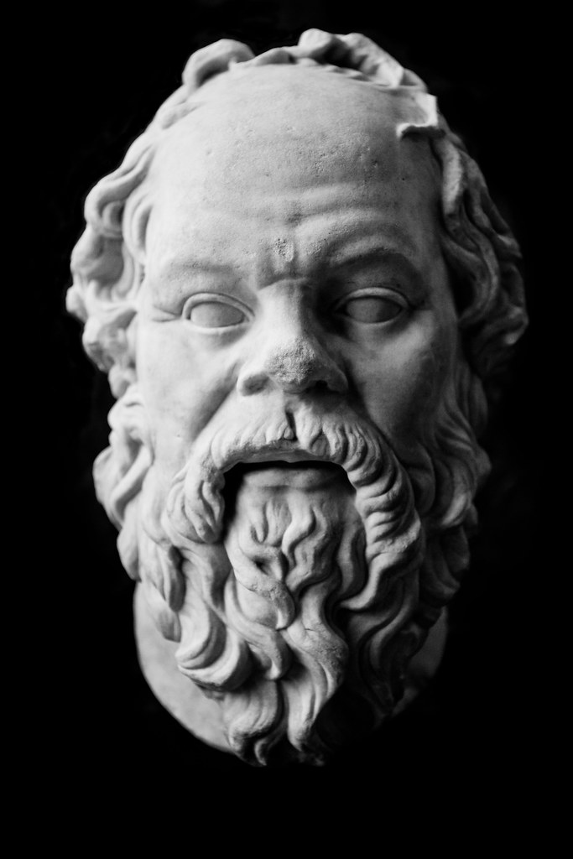
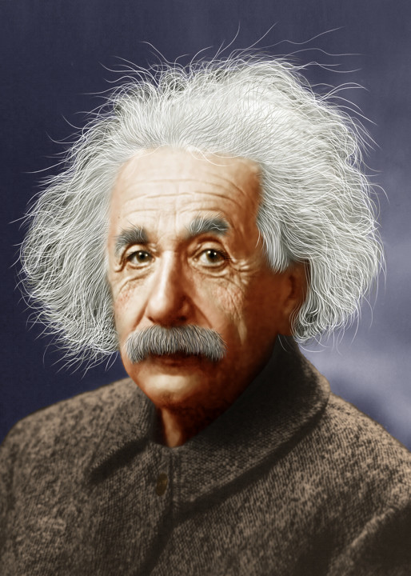
a Albert Einstein dodał:
Sokrates powiedział:
Nie mogę nikogo niczego nauczyć, mogę tylko sprawić, że zaczną myśleć.
Ważne jest, by nigdy nie przestać pytać.
Ciekawość nie istnieje bez przyczyny.
Kontemplując tajemnice wieczności, życia i cudownej struktury rzeczywistości, nie można uniknąć lęku.
Wystarczy więc, jeśli spróbujemy zrozumieć choć trochę tej tajemnicy każdego dnia.
Nigdy nie trać świętej ciekawości!

Slide 26
Myślenie krytyczne
kritikos z greki – światły osąd lub rozumiejący osąd
kriterion – standardy, kryteria
czyli
światłe, rozumne osądy bazujące na określonych kryteriach
umiejetnosciprzyszlosci.pl

Slide 27
Głównym zadaniem myślenia krytycznego jest odpowiedź na pytanie:
czy to jest prawda?

Slide 28
Najważniejsze zasady myślenia krytycznego
odróżniaj fakty od ocen
nie działaj emocjonalnie
zadawaj pytania
przewiduj konsekwencje

Slide 29
Raz jeszcze o ekonomistach – już na koniec!
Wybitny ekonomista musi posiadać rzadki zestaw talentów...
Musi być matematykiem, historykiem, mężem stanu, filozofem – wszystkim po trochu. Musi rozumieć symbole i wiedzieć, jak używać słów.
Musi rozważać to, co partykularne, w kategoriach tego, co ogólne, i w tej samej chwili dotykać abstrakcji i konkretu.
Musi badać teraźniejszość w świetle przeszłości w imię celów przyszłości.
Nie może całkiem pominąć żadnej części ludzkiej natury ani tworzonych przez ludzi instytucji.
Musi działać jednocześnie celowo i bezinteresownie, musi być zdystansowany i nieprzekupny niczym artysta – ale czasem równie bliski życia jak polityk.
John Maynard Keynes (1883 – 1946)

Slide 30
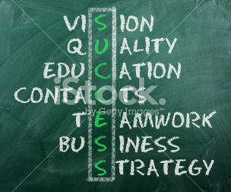
W prezencie dla Was od mądrych i wielkich tego świata
Przygotowanie jest najważniejszym kluczem do sukcesu. Henry Ford
Wiedza na temat tego, gdzie znaleźć informacje i jak je wykorzystać - to sekret sukcesu.
Albert Einstein
Za każdym razem, kiedy widzisz biznes, który odnosi sukces, oznacza to, że ktoś kiedyś podjął odważną decyzję. Peter Drucker
Sukces jest kiepskim nauczycielem. Zwodzi inteligentnych ludzi przekonaniem, że nie mogą przegrać.
Bill Gates

